Slide 1
Занятие по развитию речи в средней группе на тему «Составление рассказа по картине»
Подготовила: воспитатель Ипатова Т В
Детский сад 148
г. Екатеринбург

Slide 2
Цель: Учить детей создавать картину и рассказывать о ее содержании, развивать творческое мышление

Slide 3
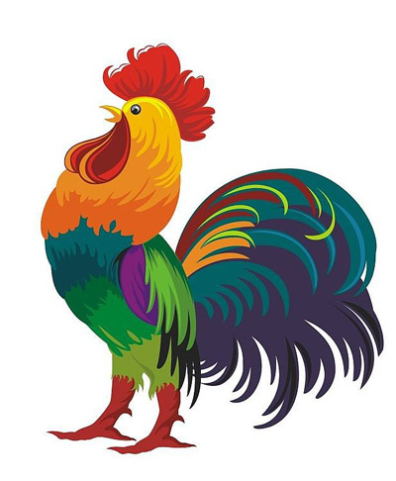
Один и тот же предмет можно называть по – разному, изменяя слова, например
Петух, петушок.
Бант, бантик

Slide 4
Попробуй самостоятельно назвать изображенные предметы разными словами.

Slide 5
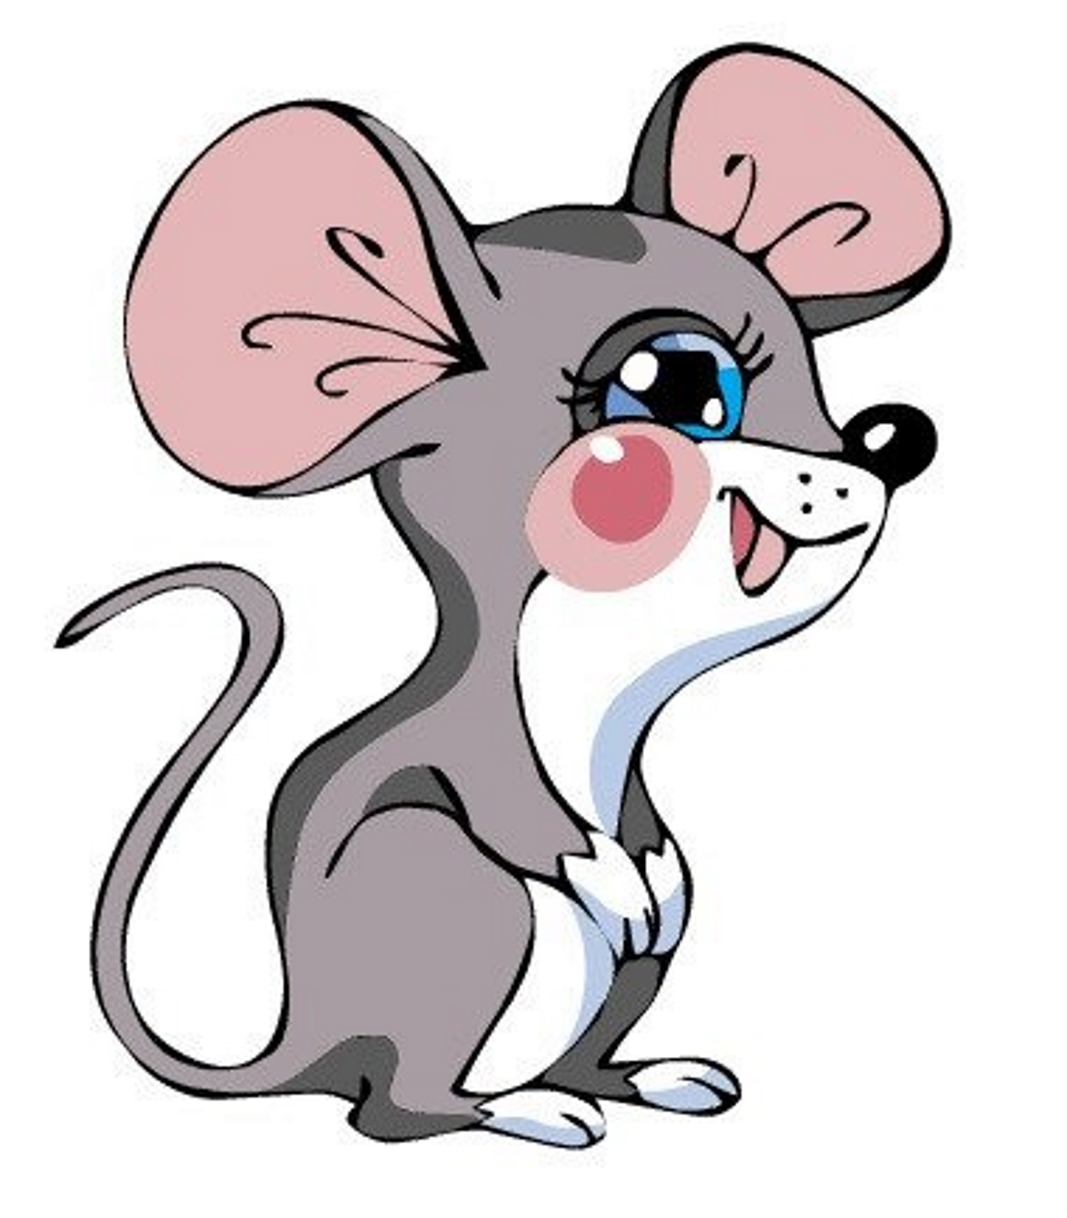
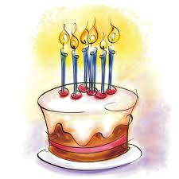
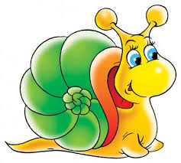

Slide 6
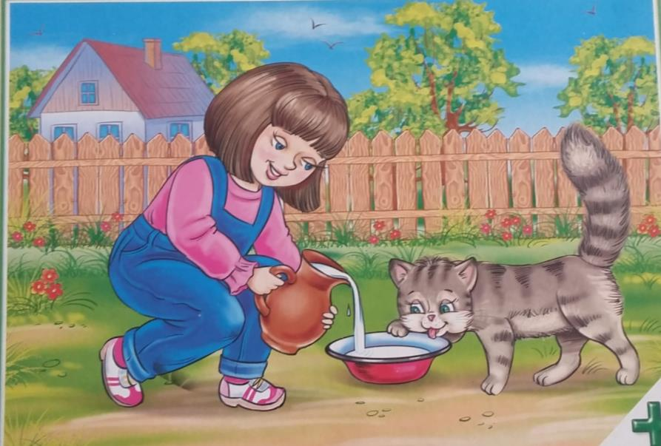
Что ты видишь на этой картинке?

Slide 7
Назови отдельные предметы, которые ты видишь на рисунке
Выделение объектов
Девочка
Дом
Дерево
Котенок
Птицы
Цветы
Забор
Ботинки у девочки
Кувшин с молоком
Миска
Облака

Slide 8
Установи взаимосвязь между предметами:
1.Девочка и котенок(она его кормит)
2.Девочка и ботинки(их носит)
3.Птицы и облака (в небе)
4.Забор и дом (забор вокруг дома)
5.Дерево и птицы(на дереве гнездо)
6.Миска и котенок (он пьет молоко из миски)

Slide 9
Я – цветок. Я расту на земле, в траве. Я очень красивый и хорошо пахну. Ко мне прилетают бабочки.
Я – котенок. Я очень пушистый. Люблю лазить по деревьям и пить молоко.
Я –дерево. Я расту на полянке за забором. Я высокое. У меня длинные ветви.
Я – птица. Летаю высоко над землей, над деревьями.

Slide 10
Отгадай загадки:
1. Серый, но не мышонок
На 4-х ногах, но не стол
Пушистый, но не вата.
2. Летает, но не самолет
С когтями, но не кошка
3. Высокое , но не жираф
С листочками , но не книга
4. Большой и крепкий как слон.
С трубой, но не паровоз.

Slide 11
Составь цепочку из слов:
1. Семечко – росток- цветок
2. Малышка-……………( девочка- мама)
3. Кирпичи – …………...(стены- дом)
4. Яйцо- ………………….(птенец- птица)

Slide 12
Где находится….
1. Дом-
(сзади, далеко, за забором.)
2. Деревья-
(далеко за забором и за домом.)
3.Девочка-
(впереди забора, рядом с котенком.)

Slide 13
Составь рассказ по картине:
Маша кормит котенка.
На улице Маша увидела котенка. Котенок мяукал. Маша пошла к бабушке и попросила молоко для котенка. Бабушка дала Маше кувшин молока и мисочку. Девочка налила молочко в мисочку. Котенок полакал молока и довольный убежал гулять.

Slide 14
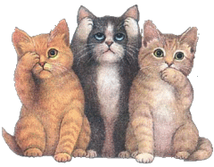
Спасибо за внимание!

